Slide 1
第四章 地球表面能量平衡

Slide 2

地球表面的特殊性
“表面”难以定义
海洋
陆地
边界层
海洋与大气的边界层
表层土壤
边界层运动

Slide 3
表层能量平衡

Slide 4
表层能量平衡
Steady的含义及合理性？

Slide 5
表层能量平衡

Slide 6
表层能量平衡

Slide 7
热量存储

Slide 8
土壤的热容量

Slide 9
土壤的热容量
这种形式是不是眼熟？
为什么经常是这种形式？
参数化

Slide 10
土壤的热容量

Slide 11
土壤的热容量
数学处理的便捷性
数学和物理的协调统一

Slide 12
土壤的热容量

Slide 13
表面的热辐射
实际应用中辐射的方向要当心！不同的数据可能有不同的定义。

Slide 14
表面对太阳短波辐射的吸收
反照率的不确定性：
太阳入射角
表面特征
背景状态
云
生化要素（例如叶绿素）
A big uncertainty for climate simulations

Slide 15
表面对太阳短波辐射的吸收

Slide 16
表面对太阳短波辐射的吸收
推而广之，难于处理的情形：
不连续的过程
随着高度的变化
随着水深的变化
时空一致性

Slide 17
表面对太阳短波辐射的吸收

Slide 18
表面对太阳短波辐射的吸收

Slide 19
净长波辐射

Slide 20
大气边界层

Slide 21
大气边界层

Slide 22
中性边界层
如果观测、计算风应力？

Slide 23
中性边界层

Slide 24
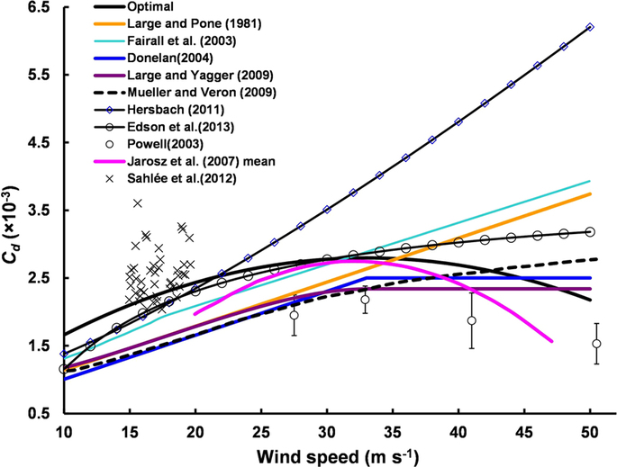
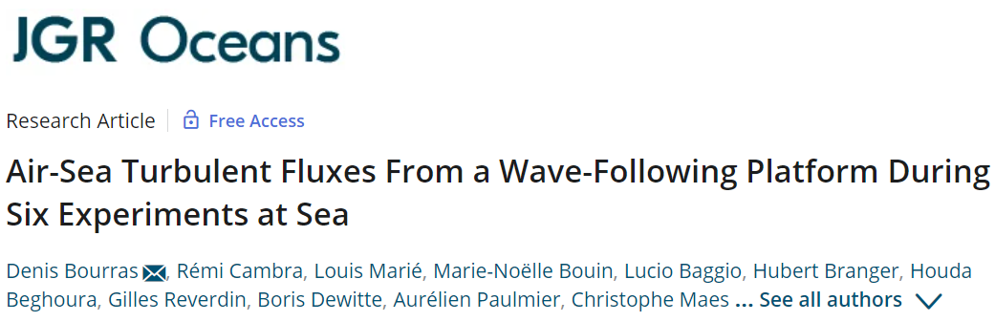
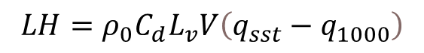
拖曳系数Cd
$$LH=ρ_{0}C_{d}L_{v}V\left(q_{sst}−q_{1000}\right)$$

Slide 25
层化边界层

Slide 26
层化边界层

Slide 27
层化边界层

Slide 28
边界层的潜热和感热通量
凝结、降水
云
热量的效果得到体现
大气获得热量，但没有起作用
蒸发、水汽
海洋失去热量
海洋失去的和大气得到的在时间和空间上都不同步

Slide 29
边界层的潜热和感热通量
为什么要这么做？
带来的好处是什么？
带来的坏处是什么？

Slide 30
边界层的潜热和感热通量

Slide 31
边界层的潜热和感热通量

Slide 32
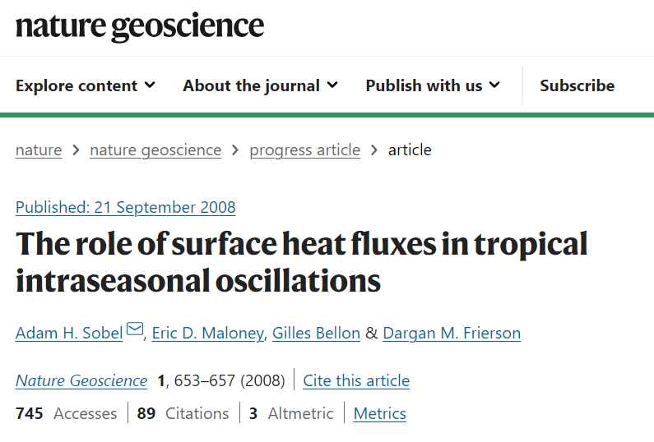
边界层的潜热和感热通量
暖SST不必然导致海洋影响大气
热通量是海洋影响大气的必要条件

Slide 33
边界层的潜热和感热通量

Slide 34
表面能量平衡的日变化
“平衡”这个词的意义？通常的数学表达？
日变化是否应该问“平衡”的问题？

Slide 35
表面能量平衡的日变化

Slide 36
表面能量平衡的日变化

Slide 37
表面能量平衡的日变化

Slide 38
陆表能量平衡的季节变化

Slide 39
陆表能量平衡的季节变化

Slide 40
表明能量平衡的区域变化

Slide 41
表明能量平衡的区域变化

Slide 42
表明能量平衡的区域变化

Slide 43
作业
问题 1、4
要求：
最好交电子版
文件名命名：姓名（中文）_第X章_MMDDYYYY（交作业的日期）.docx
注意美化版面，统一字体、字号、对齐方式、行距、首行缩进等等。

